Slide 1
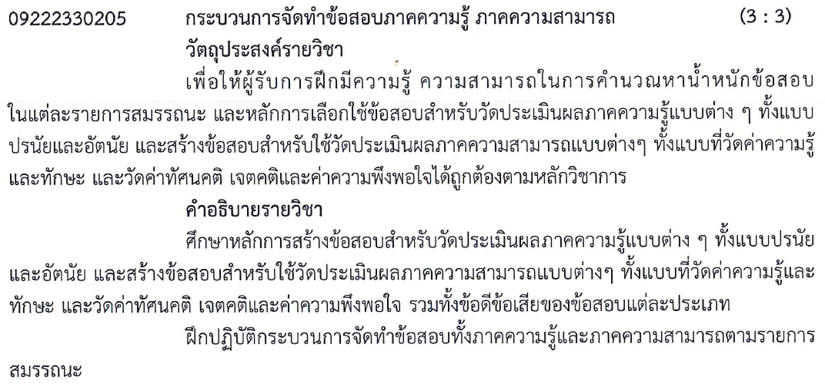
การจัดทำข้อสอบภาคความรู้และภาคความสามารถ

Slide 2
การทดสอบมาตรฐานฝีมือแรงงานมีหลักเกณฑ์ดังนี้
1. ความปลอดภัยในการปฏิบัติงาน
2. ความรู้พื้นฐานในการปฏิบัติงาน
3. การใช้และบำรุงรักษาเครื่องมือ เครื่องจักร
4. ขั้นตอนการทำงานที่ถูกต้อง
5. การใช้วัสดุอย่างถูกต้องและประหยัด
6. การใช้เวลาในการปฏิบัติงาน
7. ผลงานสำเร็จ

Slide 3

เครื่องมือในการวัดและประเมินผล
จิตพิสัย
พุทธิพิสัย
ทักษะพิสัย

Slide 4
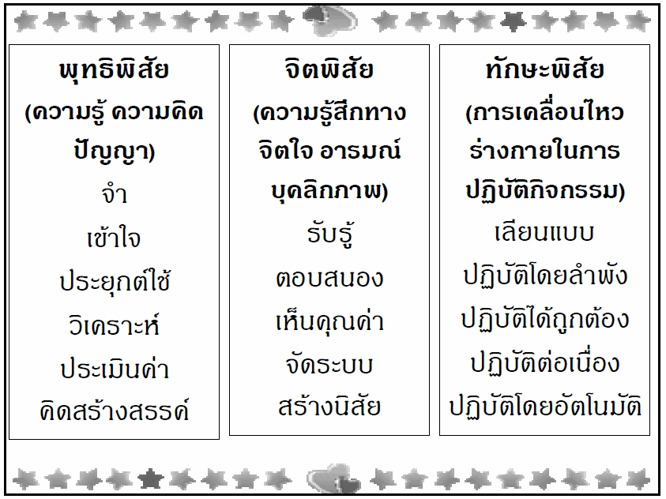

Slide 5
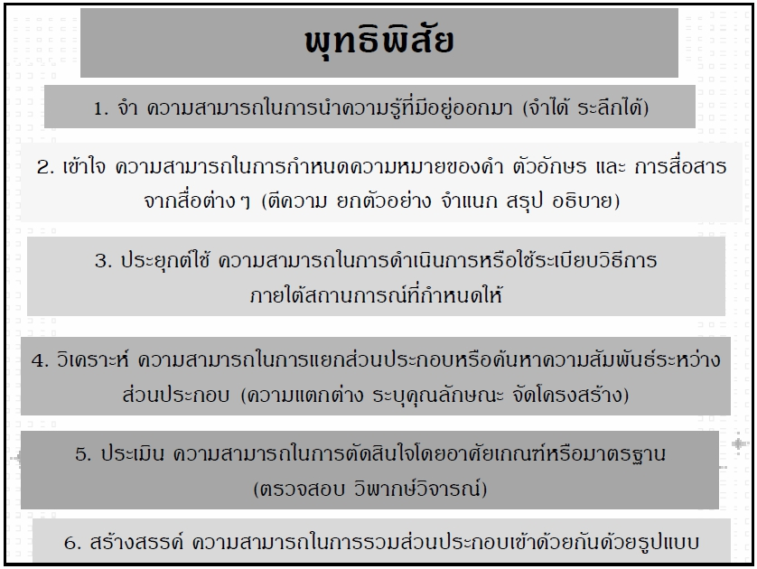

Slide 6
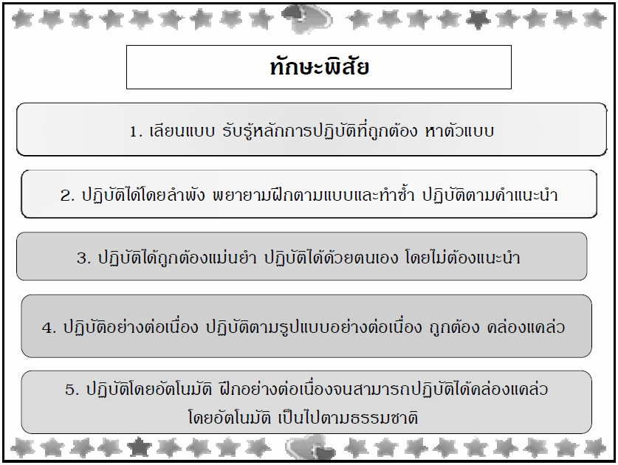

Slide 7
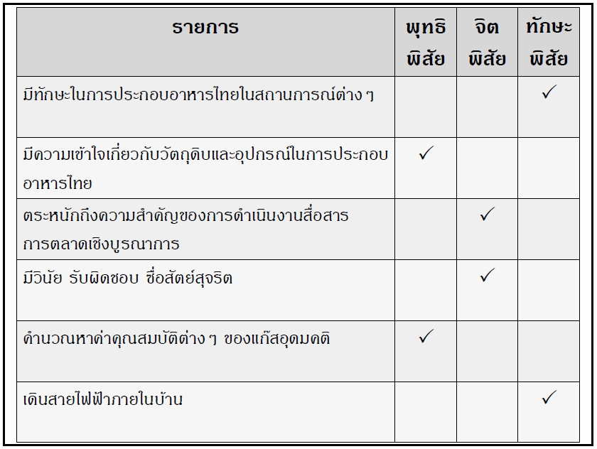

Slide 8
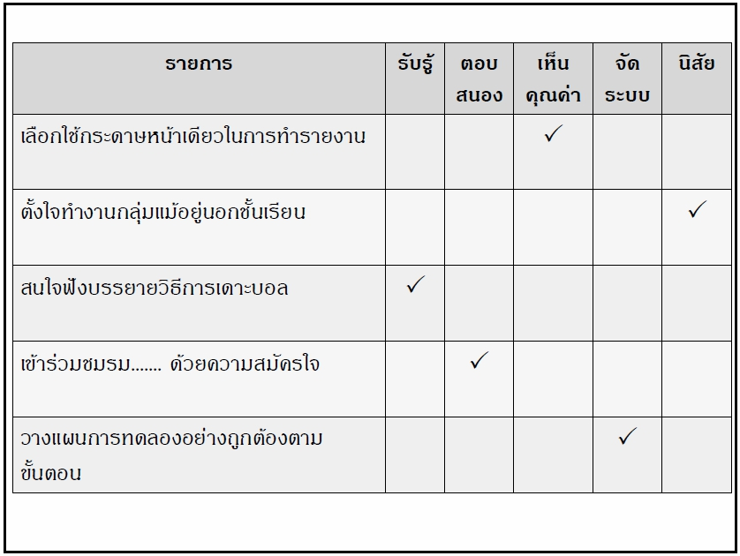

Slide 9
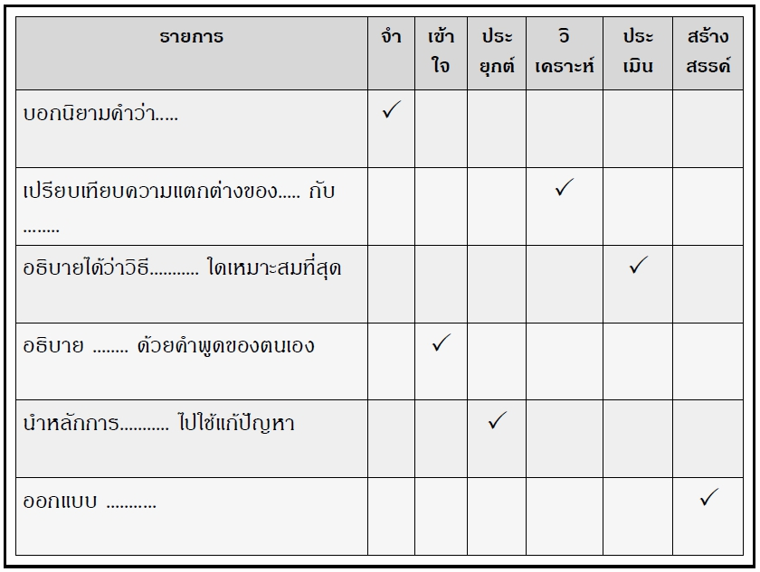

Slide 10
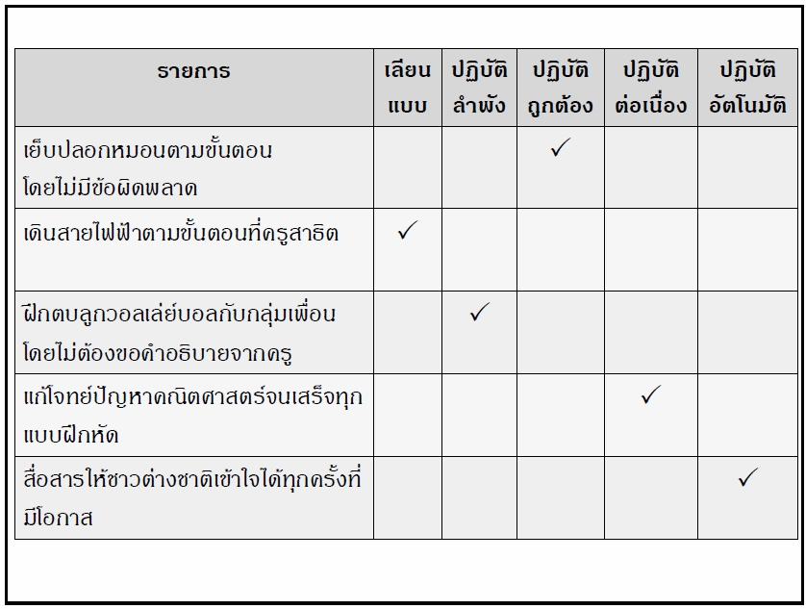

Slide 11
จำแนกข้อสอบตามลักษณะการตอบ จำแนกได้ 3 ประเภท ดังนี้
1) แบบทดสอบภาคปฏิบัติ (Performance Test)
2) แบบทดสอบเขียนตอบ (Paper- Pencil Test)
แบบทดสอบอัตนัย (Subjective Test)
แบบทดสอบปรนัย (Objective Test)
  แบบถูกผิด (True - False)
  แบบเติมคำ (Completion)
  แบบคู่ (Matching)
  แบบเลือกตอบ (Multiple Choices)
3) แบบทดสอบด้วยวาจา (Oral Test)

Slide 12
การสังเกต
“เป็นเครื่องมือวัดผลชนิดหนึ่งที่ผู้ทำหน้าที่ในการวัดใช้ประสาทสัมผัสเป็นเครื่องมือ ในการเรียนการสอน สิ่งที่จะสังเกตคือ ผลงาน และพฤติกรรมของผู้เรียน”
แบ่งตามการวางโครงสร้างการสังเกต แบ่งได้ 2 ประเภท คือ
1) การสังเกตแบบไม่มีโครงสร้างล่วงหน้า (Unstructured Observation)
เป็นการสังเกตที่ไม่มีการกำหนดเรื่องราว หรือพฤติกรรมใดไว้ล่วงหน้า เป็นการสังเกตอิสระไม่มีการควบคุมเครื่องมือเครื่องใช้
2) การสังเกตแบบมีโครงสร้างล่วงหน้า (Structured Observation)
เป็นการกำหนดเรื่องราว หรือขอบเขตของพฤติกรรมใดไว้ล่วงหน้า ผู้สังเกตจะกำหนดสถานการณ์ในการสังเกตให้เป็นมาตรฐานเดียวกัน ทุกคนที่ถูกสังเกตจะถูกจัดให้อยู่ในสถานการณ์แบบเดียวกัน

Slide 13
องค์ประกอบของการสังเกต
การสังเกตจะได้ผลดีหรือไม่ ขึ้นอยู่กับองค์ประกอบเหล่านี้คือ
1. ความตั้งใจ (Attention) การสังเกตจะได้ผลดีถ้าผู้สังเกตมีความตั้งใจจริงและสนใจเฉพาะเรื่องที่กำลังสังเกต รวมทั้งพยายามตัดอคติหรือความลำเอียงต่าง ๆ ออกไป
2. ประสาทสัมผัส (Sensation) ได้แก่ประสิทธิภาพและความเฉียบคมของประสาทสัมผัส การสังเกตควรสังเกตในขณะที่สภาพประสาทสัมผัสของผู้สังเกตดีพอ
3. การรับรู้ (Perception) การรับรู้ของผู้สังเกตขึ้นอยู่กับประสบการณ์และความสามารถของผู้สังเกต ผู้ที่มีประสบการณ์และมีความรู้เกี่ยวกับเรื่องที่สังเกตย่อมจะรับรู้และสามารถทำความเข้าใจกับเรื่องที่สังเกตได้ดี

Slide 14
หลักการสังเกต
การสังเกตเป็นวิธีการที่จะช่วยให้ได้ข้อมูลเกี่ยวกับตัวบุคคลที่เชื่อถือได้นั้นต้องมีกระบวนการในการดำเนินการ โดยยึดหลักดังนี้
1) มีจุดมุ่งหมาย ผู้สังเกตต้องทราบว่าจะสังเกตพฤติกรรมในเรื่องใด พร้อมทั้งต้องแจกแจงการแสดงออกของพฤติกรรมนั้นให้ละเอียดครอบคลุมทุกแง่มุม
2) การรับรู้รวดเร็ว ผู้สังเกตสามารถมองเห็นพฤติกรรม หรืออาการที่เด็กแสดงออกมาได้อย่างรวดเร็ว
3) สังเกตหลายคนหรือหลายครั้ง จะทำให้ผลการสังเกตที่ได้เชื่อถือได้สูง
4) มีการบันทึกผล เพื่อจะทำให้ข้อมูลไม่ผิดพลาดคลาดเคลื่อน ต้องมีวิธีบันทึกผลการสังเกต

Slide 15
สิ่งที่จะต้องพึงระวังในการสังเกต มีดังนี้
1. ผู้สังเกตจะต้องมีความพร้อมก่อนที่จะลงมือสังเกต
2. ผู้สังเกตต้องมีความแม่นยำและรู้รายละเอียดเกี่ยวกับพฤติกรรมการแสดงออกครบถ้วน
3. ต้องกระทำโดยแนบเนียน เพื่อให้เกิดลักษณะที่เป็นธรรมชาติหรือเป็นประจำตามปกติ
4. ต้องเลือกวิธีจดบันทึกผลการสังเกตที่เหมาะสม
5. ควรวางแผนเพื่อเลือกแบบและกำหนดวิธีการที่เหมาะสม
6. การสังเกตที่ดี ควรหาวิธีตรวจสอบความเชื่อมั่นของผลการสังเกตนั้นได้ด้วย
7. ควรระวังในเรื่องอารมณ์ แรงจูงใจ อคติ สภาพทางสังคม สภาพทางร่างกาย
8. ต้องระมัดระวังในกรณีที่ผู้ถูกสัมภาษณ์มีหลายคน และใช้คำถามคนละชนิด ซึ่งจะเกิดปัญหาในเรื่องการเปรียบเทียบคะแนน

Slide 16
เครื่องมือที่จะใช้ประกอบการสังเกต
1. แบบสำรวจรายการ (Checklist)
เป็นรายการที่กำหนดไว้เกี่ยวกับพฤติกรรมที่ต้องการให้กระทำ หรือวิธีการที่มีจุดประสงค์ว่าจะให้ทำตามนั้น การใช้แบบสำรวจเป็นการกำหนดเป็นน้ำหนักคะแนนว่าได้ หรือ ไม่ได้ ถ้าผ่านหรือได้แสดงว่าผู้ปฏิบัติได้กระทำตามรายการนั้นถูกต้อง แต่ถ้า ไม่ได้ ก็แสดงว่าทำไม่ถูกต้อง
2. มาตราส่วนประมาณค่า (Rating scale)
มีลักษณะคล้ายแบบสำรวจรายการ แต่กำหนดระดับคะแนนให้แก่รายการตามความคิดเห็นของผู้สังเกตว่ารายการนั้นๆ ผู้ถูกสังเกตมีค่าตามข้อความหรือรายการนั้นอยู่ในระดับใด มาตราส่วนประมาณค่าใช้ในการตรวจสอบคุณสมบัติของผลผลิต และวิธีการปฏิบัติงานรวมไปถึงการวัดทางบุคลิกภาพ

Slide 17
ขั้นตอนของการสัมภาษณ์
1. ขั้นเริ่มสัมภาษณ์
1.1 ผู้สัมภาษณ์จะต้องแนะนำตนเอง บอกจุดมุ่งหมายของการสัมภาษณ์ และถ้าจะบันทึกเทปต้องแจ้งแก่ผู้ถูกสัมภาษณ์ให้ทราบก่อนด้วย
1.2 พยายามสร้างบรรยากาศ และสัมพันธภาพที่ดีในการสัมภาษณ์ โดยใช้เวลาเล็กน้อยสนทนาเรื่องที่ผู้ถูกสัมภาษณ์สนใจทั่ว ๆ ไปก่อน เพื่อให้ผู้ถูกสัมภาษณ์มีความคุ้นเคย มีความรู้สึกเป็นมิตร และไว้วางใจผู้สัมภาษณ์

Slide 18
ขั้นตอนของการสัมภาษณ์
2. ขั้นสัมภาษณ์เนื้อหา
2.1 คำถามควรสั้นกะทัดรัด และปล่อยให้ผู้ถูกสัมภาษณ์พูดอย่างเสรีเพื่อที่เขาจะได้รู้สึกว่าเขามีอิสระที่จะพูดตามที่เขาคิด
2.2 อย่าวิพากษ์วิจารณ์ หรือสั่งสอนผู้ให้สัมภาษณ์ เมื่อผู้ให้สัมภาษณ์ให้ข้อมูลหรือมีพฤติกรรมที่ขัดแย้งกับที่สังคมยอมรับ
2.3 อย่าใช้คำถามที่เป็นการชี้แนะคำตอบ
2.4 ในระหว่างสัมภาษณ์ ผู้สัมภาษณ์ไม่ควรจะเร่งรัด หรือคาดคั้นคำตอบจากผู้ให้สัมภาษณ์
2.5 ในกรณีที่ผู้สัมภาษณ์ยังไม่ได้คำตอบที่ชัดเจนหรือเป็นที่พอใจ ถ้ายังไม่คุ้นเคยกันนักอาจจะผ่านไปก่อน เมื่อจบการสัมภาษณ์แล้วค่อยย้อนกลับมาถามใหม่ โดยกล่าวในเชิงทบทวนคำถาม หรือทบทวนคำตอบแบบสุภาพ
3. ขั้นยุติการสัมภาษณ์ ควรกล่าวคำขอบคุณผู้ให้สัมภาษณ์ที่ให้ความร่วมมือเป็นอย่างดีในการสัมภาษณ์

Slide 19
ข้อสอบแบบถูก-ผิด มีหลักในการสร้างดังนี้
1. เขียนคำสั่งและข้อความที่เป็นทั้งคำถามคำตอบให้ชัดเจน
2. ไม่ควรใช้ข้อความปฏิเสธซ้อน เพราะอาจทำให้ผู้ตอบเข้าใจผิด
3. ไม่ควรใช้ประโยคที่มีทั้งถูกและผิดรวมอยู่ด้วยกัน
4. คำตอบของข้อสอบควรถูกหรือผิดตามหลักวิชา ไม่ใช่ถูกหรือผิดตามความคิดเห็น
5. ควรใช้ข้อความที่บอกปริมาณหรือจำนวนที่แน่ชัด
6. ควรใช้คำที่มีความหมายชัดเจน
7. สิ่งที่กำหนดว่าถูกหรือผิดควรเป็นส่วนสำคัญของข้อความ และเกี่ยวข้องกับข้อความที่ถาม
8. พยายามหลีกเลี่ยงข้อความที่เป็นคำสั่ง เพราะคำสั่งนั้นบอกไม่ได้ว่าถูกหรือผิด
9. พยายามให้ข้อสอบแต่ละข้อเป็นอิสระแก่กัน อย่าให้ข้อใดข้อหนึ่งแนะคำตอบข้ออื่น ๆ

Slide 20
ข้อสอบแบบถูก-ผิด มีหลักในการสร้างดังนี้
10. ข้อความแต่ละข้อให้มีความยาวใกล้เคียงกัน ไม่ควรให้ยาวหรือสั้นกว่ากันมากนัก และถ้าเป็นไปได้ควรเรียงลำดับตามความยาวของข้อความ
11. ควรให้มีจำนวนข้อถูกข้อผิดใกล้เคียงกัน เป็นการช่วยลดการเดาได้วิธีหนึ่ง
12. ข้อถูกและข้อผิดควรอยู่กระจายกันออกไป ไม่ควรให้อยู่รวมกันเป็นกลุ่มหรือเรียงกันอย่างมีระบบ
13. ในกรณีที่ข้อสอบหลายประเภทอยู่ในฉบับเดียวกัน ควรจัดข้อสอบแบบถูกผิดไว้ตอนต้น ๆ ของแบบทดสอบ เพราะเป็นข้อสอบที่ค่อนข้างง่าย เพื่อเร้าให้เด็กอยากทำข้อต่อ ๆ ไป

Slide 21
หลักในการเขียนข้อสอบแบบเติมคำ
1. ตั้งคำถามให้มีคำตอบสั้นและชัดเจน โดยให้มีคำตอบเป็นคำหรือวลี
2. ไม่ควรลอกข้อความจากหนังสือ ตำรา มาตั้งเป็นคำถาม
3. ข้อคำถามโดยทั่วไปควรตั้งเป็นแบบคำถามมากกว่าข้อความที่ไม่สมบูรณ์ เพราะข้อความที่ไม่สมบูรณ์อาจทำให้มี คำตอบถูกได้หลายคำตอบ
4. ถ้าคำตอบเป็นตัวเลขที่มีหน่วย ควรระบุหน่วยที่ต้องการให้ตอบ
5. ช่องว่างที่เว้นให้เติมควรจะเว้นให้ทุกข้อมีขนาดเท่ากัน
6. ในแต่ละข้อควรมีช่องว่างเว้นไว้ให้เติมคำตอบเพียงช่องเดียว

Slide 22
หลักในการสร้างข้อสอบแบบจับคู่
1. ให้คำหรือข้อความในคอลัมน์หนึ่งจับคู่ได้กับคำหรือข้อความในอีกคอลัมน์หนึ่งเพียงข้อเดียว
2. ตัวเลือกที่อยู่ทางขวามือควรมีจำนวนข้อมากกว่าตัวคำถามที่อยู่ทางซ้ายมืออย่างน้อย 3-4 ข้อ
3. คำสั่งระบุให้ชัดเจนว่าจะให้จับคู่โดยยึดหลักอะไร
4. พยายามให้ตัวเลือกหรือคำตอบที่อยู่ทางขวามือเป็นข้อความสั้น ๆ เรียงตามลำดับมากน้อย เพื่อสะดวกในการค้นหาคำตอบ
5. ควรเรียงลำดับคำตามลำดับตัวอักษร และถ้าเป็นตัวเลขหรือ พ.ศ. ก็ควรเรียงตามลำดับมากน้อยเพื่อสะดวกในการค้นหาคำตอบ และข้อความที่จับคู่กันควรอยู่กระจายออกไป

Slide 23
หลักในการสร้างข้อสอบแบบจับคู่
6. ข้อความจับคู่ชุดหนึ่งไม่ควรมีมากข้อเกินไป ชุดหนึ่ง ๆ ควรมีคำถามไม่เกิน 10 ข้อ
7. คำที่เป็นคู่กันควรจัดให้กระจายกัน ไม่ควรให้อยู่ตรงกันหรือเรียงกันอย่างเป็นระบบ
8. ข้อสอบแต่ละชุดควรจัดให้อยู่ในกระดาษหน้าเดียวกัน
9. วิธีการตอบไม่ควรกำหนดให้ยุ่งยาก อาจตอบง่าย ๆ โดยเอาตัวเลข หรืออักษรกำกับข้อความมาใส่ไว้หน้าหรือหลังข้อความนั้น ๆ
10. คำหรือข้อความที่จะนำมาจับคู่กันควรเป็นเรื่องราวหรือเนื้อหาเดียวกัน

Slide 24
ข้อสอบแบบเลือกตอบ
1. แบบคำถามเดี่ยว (Single Question)
เป็นแบบที่นิยมใช้กันมาก แต่ละข้อมีคำถามและตัวเลือกจบสมบูรณ์ในข้อนั้น ๆ เมื่อขึ้นข้อใหม่ก็มีคำถามใหม่และตัวเลือกใหม่
2. แบบตัวเลือกคงที่ (Constant Choice)
เป็นแบบที่นิยมใช้ถามเกี่ยวกับเรื่องราวที่มีองค์ประกอบหลาย ๆ อย่าง
3. แบบสถานการณ์ (Situational Test)
เป็นแบบข้อสอบที่ใช้ ข้อความ ภาพ ตาราง เพื่อให้อ่านหรือพิจารณาก่อนแล้วตั้งคำถามเกี่ยวกับข้อความ ภาพ หรือตารางนั้น

Slide 25
ข้อสอบแบบเลือกตอบ
คำชี้แจง ให้นักศึกษาพิจารณาการตรวจสอบเครื่องมือวัดผลข้อ 1-5 ว่าแต่ละข้อเกี่ยวข้องกับคุณลักษณะที่ดีของเครื่องมือในข้อใด ก-จ
ก. ความเที่ยงตรง (ความตรง) Validity
ข. ความเชื่อมั่น (ความเที่ยง) Reliability
ค. ความเป็นปรนัย Objectivity
ง. อำนาจจำแนก Discrimination
จ. ความยาก Difficulty
1. ผลการสอบปรากฏว่าคนเก่งทำได้มากกว่าคนอ่อน
2. ผลการสอบบางข้อนักเรียนทำได้ทุกคน และบางข้อนักเรียนทำไม่ได้เลย
3. ข้อสอบชุดนี้ออกไม่ครอบคลุมตามหลักสูตร
4. คำถามบางข้อแปลความหมายได้หลายๆ อย่าง
5. ผลการสอบสอดคล้องกับสภาพปัจจุบันของผู้สอบ
**ปรนัย=วัตถุวิสัย /อัตนัย=จิตวิสัย**

Slide 26
หลักในการเขียน ข้อสอบแบบเลือกตอบ
วิธีตั้งคำถาม
1. ควรใช้ประโยคคำถาม เพราะจะช่วยให้มีความชัดเจนเข้าใจได้ง่าย เช่น
“วันที่พระพุทธเจ้าตรัสรู้” ไม่มีคำแสดงการเป็นคำถาม ควรจะเปลี่ยนเป็น
“วันที่พระพุทธเจ้าตรัสรู้เรียกว่าวันอะไร”
2. เน้นจุดที่ถามให้ชัด เพื่อให้เข้าใจคำถามได้ตรงกัน เช่น
“อาหารชนิดใดต่างจากชนิดอื่น” ไม่ได้เน้นจุดที่ถามให้ชัดเจน ควรเปลี่ยนเป็น “อาหารชนิดใดให้คุณค่าต่างจากชนิดอื่น”
3. ถามสิ่งที่หาข้อยุติได้ตามหลักวิชา
“ถ้าโลกนี้ไม่มีน้ำมันจะเป็นอย่างไร” ไม่สามารถหาคำตอบที่ยึดถือในหลักวิชาได้ควรเปลี่ยนเป็น
“การขาดแคลนน้ำมันจะกระทบกระเทือนต่อกิจการด้านใดมากที่สุด”

Slide 27
หลักในการเขียน ข้อสอบแบบเลือกตอบ
4. คำถามควรกะทัดรัด ไม่ใช้คำฟุ่มเฟือย ยืดยาว วกวน เช่น
”การรับประทานส้มเป็นประจำจะทำให้ร่างกายได้รับวิตะมินชนิดใด ใช้ภาษาฟุ่มเฟือย ควรเปลี่ยนคำถามเป็น “ส้มให้วิตะมินใด”
5. คำถามควรใช้ภาษาให้เหมาะสมกับระดับผู้สอบ เช่น ข้อสอบสำหรับเด็กอนุบาล
“อาหารชนิดใดที่คนผอมควรบริโภค” ภาษาไมเหมาะกับเด็กควรเปลี่ยนเป็น
“อาหารชนิดใดที่คนผอมควรรับประทาน”
6. หลีกเลี่ยงคำถามปฏิเสธโดยเฉพาะอย่างยิ่งปฏิเสธซ้อนปฏิเสธ เช่น
“อะไรไม่เป็นศัตรูของความไม่พยาบาท” มีปฏิเสธสองครั้ง ควรเปลี่ยนเป็น “อะไรเป็นศัตรูของความพยาบาท”

Slide 28

หลักในการเขียน ข้อสอบแบบเลือกตอบ
7. ควรใช้คำถามที่ยั่วยุหรือชวนให้คิด เช่น
“1/3 มีค่าเท่ากับเศษส่วนข้อใด” ดูน่าเบื่อไม่ชวนให้คิด ควรเปลี่ยนเป็น
“ส่วนแรเงาในภาพมีค่าเท่าไร”

Slide 29
หลักในการเขียน ข้อสอบแบบเลือกตอบ
วิธีเขียนตัวเลือก
1. ตัวเลือกต้องเป็นเรื่องราวเดียวกัน เป็นพวกเดียวกัน หรือประเภทเดียวกัน เช่น “เชื้อเพลิงที่ดีมีลักษณะอย่างไร”
ก. หาได้ง่าย
ข. ไม่ต้องซื้อ
ค. ติดไฟง่าย
ง. ให้ความร้อนสูง
ตัวเลือก ก และ ข ไม่ใช่เกี่ยวกับลักษณะของเชื้อเพลิง ดังนั้นควรเปลี่ยนเป็น
ก. ติดไฟได้นาน
ข. หาซื้อได้ง่าย
ค. ติดไฟง่าย
ง. ให้ความร้อนสูง

Slide 30
หลักในการเขียน ข้อสอบแบบเลือกตอบ
วิธีเขียนตัวเลือก
2. ตัวเลือกต้องเป็นมีทิศทางเดียวกัน เช่น
“การส่งเสริมการลงทุนในประเทศช่วยให้เกิดสิ่งใด”
ก. คนมีงานทำมากขึ้น
ข. รัฐมีรายได้มากขึ้น
ค. เงินมีการหมุนเวียน
ง. ทรัพยากรถูกใช้มากขึ้น
คำถามมีทิศทางไปทางบวก แต่ตัวเลือก ง มีทิศทางไปทางลบ
ดังนั้นควรเปลี่ยนให้มีทิศทางไปทางบวกเหมือนกับตัวเลือก ก ข และ ค ดังนี้
ง. ทรัพยากรถูกใช้ให้เป็นประโยชน์

Slide 31
หลักในการเขียน ข้อสอบแบบเลือกตอบ
วิธีเขียนตัวเลือก
3. มีโครงสร้างสอดคล้องกัน เช่น
“การทำลายป่าเกิดจากสาเหตุใดมากที่สุด”
ก. ความยากจน
ข. คนต้องการที่ทำกิน
ค. กฎหมายมีช่องว่าง
ง. เจ้าหน้าที่ไม่กวดขัน
ตัวเลือก ก มีโครงสร้างเป็นคำหรือวลี และตัวเลือก ข ค และ ง มีโครงสร้างเป็นประโยค ดังนั้นควรเปลี่ยนตัวเลือก ก ให้เป็นประโยคเหมือนกัน ดังนี้
“การทำลายป่าเกิดจากสาเหตุใดมากที่สุด”
ก. ความยากจนมีมากขึ้น

Slide 32
หลักในการเขียน ข้อสอบแบบเลือกตอบ
วิธีเขียนตัวเลือก
4. ใช้ตัวเลือกที่เป็นไปได้ เช่น
“การกระทำใดที่จัดได้ว่าใช้เงินอย่างประหยัด”
ก. ซื้อในสิ่งที่จำเป็น
ข. ใช้เพียงบางส่วนที่มี
ค. เก็บสะสมเมื่อมีโอกาส
ง. อดมื้อกินมื้อเพื่อเก็บเงิน
ตัวเลือก ง ตัวเลือกที่ผิดหลักการประหยัดซึ่งเป็นตัวเลือก ที่เป็นไปไม่ได้ เขียนไปผู้สอบก็ไม่เลือกซึ่งผิดเด่นชัดเกินไป ควรเปลี่ยนดังนี้
ง. ซื้อสิ่งของที่ราคาถูก

Slide 33
หลักในการเขียน ข้อสอบแบบเลือกตอบ
วิธีเขียนตัวเลือก
5. หลีกเลี่ยงตัวเลือกแบบปลายปิดปลายเปิด คือตัวเลือกที่มีคำว่าผิดทุกข้อ ถูกทุกข้อ ข้อ ก และ ข ถูก ข้อ ก และ ข ผิด เช่น
“ปัจจัยสี่ของคนเราได้แก่อะไร”
ก. ที่อยู่ ข. อาหาร
ค. เครื่องนุ่งห่ม ง. ยารักษาโรค
จ. ถูกทุกข้อ
เป็นตัวเลือกแบบปลายเปิด ข้อ จ ถูกทุกข้อ เนื่องจากไม่สามารถ หาตัวเลือกได้อีกแล้ว ดังนั้นควรจะเปลี่ยนเทคนิคในการถามใหม่ ดังนี้
ข้อใดไม่ใช่ปัจจัยสี่ของคนเรา
จ. รถยนต์

Slide 34
หลักในการเขียน ข้อสอบแบบเลือกตอบ
วิธีเขียนตัวเลือก
6. เขียนตัวเลือกให้เป็นอิสระจากกัน เช่น
“คนไทยส่วนใหญ่มีอาชีพอะไร”
ก. การทำไร่ ข. การทำนา
ค. การเกษตร ง. การค้าขาย
จ. การอุตสาหกรรม
ตัวเลือก ก และ ข เป็นส่วนหนึ่งของตัวเลือก ค ซึ่งตัวเลือก ไม่อิสระขาดจากกันดังนั้นควรเปลี่ยนตัวเลือก ก และ ข ไม่ให้เป็นส่วนหนึ่งของตัวเลือก ค ดังนี้
ก. รับราชการ ข. ธุรกิจส่วนตัว

Slide 35
หลักในการเขียน ข้อสอบแบบเลือกตอบ
วิธีเขียนตัวเลือก
7. ใช้ภาษาที่รัดกุมชัดเจน เช่น
“กรุงศรีอยุธยาแตกครั้งที่สองเนื่องจากสาเหตุใด”
ก. เพราะคนไทยขาดผู้นำ ข. เพราะคนไทยขาดขวัญ
ค. เพราะคนไทยขาดอาวุธ ง. เพราะคนไทยขาดเสบียง
จ. เพราะคนไทยขาดความสามัคคี
ใช้คำซ้ำ ๆ กันซึ่งขาดความรัดกุมชัดเจน ดังนั้นควรนำคำที่ซ้ำ ๆ กันไปเขียนไว้ใน
ตัวคำถามเพียงครั้งเดียวจะรัดกุมและชัดเจนกว่า ดังนี้
“กรุงศรีอยุธยาแตกครั้งที่สองเพราะคนไทยขาดสิ่งใด”
ก. ผู้นำที่เข้มแข็ง ข. ขวัญและกำลังใจ
ค. อาวุธที่ทันสมัย ง. เสบียงอาหาร
จ. ความสามัคคี

Slide 36
หลักในการเขียน ข้อสอบแบบเลือกตอบ
วิธีเขียนตัวเลือก
8. ควรเรียงลำดับตัวเลือกที่เป็นตัวเลข จากเลขน้อยไปหาเลขมาก เช่น
“กรุงเทพฯ สร้างเสร็จปีใด”
ก. พ.ศ. 2310 ข. พ.ศ. 2113
ค. พ.ศ.2328 ง. พ.ศ. 2312
จ. พ.ศ. 2475
ไม่เรียงลำดับตัวเลข ทำให้ผู้สอบสับสนต้องใช้เวลาพิจารณาตัวเลขก่อนหลัง
ซึ่งเสียเวลาทั้งๆ ที่ไม่ได้เป็นการคิดแต่อย่างใด ดังนั้นควรเรียงลำดับให้สะดวกเพื่อเปรียบเทียบดังนี้
“กรุงเทพฯ สร้างเสร็จปีใด”
ก. พ.ศ. 2113 ข. พ.ศ. 2310
ค. พ.ศ. 2312 ง. พ.ศ. 2328
จ. พ.ศ. 2475

Slide 37
หลักในการเขียน ข้อสอบแบบเลือกตอบ
วิธีเขียนตัวเลือก
9. ควรใช้ตัวเลือกที่เด็กรู้จักและเข้าใจ เช่น
“คนผอมควรเลือกรับประทานอาหารชนิดใดต่อไปนี้”
ก. แกงส้ม ข. ข้าวขาหมู
ค. ผักน้ำพริก ง. สลัดน้ำข้น
จ. เสต็ก
ตัวเลือกข้อ ง และ จ เป็นคำที่เด็กบางคนยังไม่รู้จักและไม่เข้าใจ ทำให้เด็กเสียเปรียบกัน และจุดประสงค์ของการถามข้อนี้มิใช่จะวัดคำศัพท์ ดังนั้นควรเปลี่ยน ดังนี้
“คนผอมควรเลือกรับประทานอาหารชนิดใดต่อไปนี้”
ก. แกงส้ม ข. ข้าวขาหมู
ค. ผักน้ำพริก ง. ผักผัดน้ำมัน
จ. แกงเลียง

Slide 38
หลักในการเขียน ข้อสอบแบบเลือกตอบ
วิธีเขียนตัวเลือก
10. หลีกเลี่ยงการแนะคำตอบ อย่าให้คำถามข้อแรกๆ แนะคำตอบข้อหลังๆ หรือข้อหลัง ๆ แนะคำตอบข้อแรก ๆ
11. อย่าใช้คำขยายที่ไม่เหมาะสม เช่น
“หลังรับประทานอาหารไม่ควรทำสิ่งใด”
ก. นั่งเล่น ข. นอนทันที
ค. เดินเล่น ง. ดูโทรทัศน์
จ. ฟังวิทยุ
ตัวเลือกข้อ ข มีคำขยายไม่เหมาะสมคือคำว่าทันที ซึ่งเป็นตัวบ่งชี้ว่าไม่ควรกระทำ ดังนั้นจึงควรเปลี่ยนดังนี้
ก. นั่งเล่น ข. นอนเล่น
ค. เดินเล่น ง. ดูโทรทัศน์
จ. ฟังวิทยุ

Slide 39
หลักในการเขียน ข้อสอบแบบเลือกตอบ
วิธีเขียนตัวเลือก
11. อย่าใช้ตัวเลือกที่สั้นยาวต่างกันมาก เช่น
“เด็กที่ฟันกำลังขึ้นควรบำรุงด้วยอาหารประเภทใด”
ก. โปรตีน ข. ผักสด
ค. อาหารทะเล ง. เครื่องใน
จ. อาหารประเภทที่มีแคลเซียมมาก
ตัวเลือก จ เป็นตัวเลือกที่มีคำขยายเพื่อที่จะแนะแนวโน้มในการตอบให้ผู้สอบ ดังนั้นผู้สอบที่ไม่รู้จริงแต่ดูตัวเลือกแล้วมีคำขยายมาก น่าจะเป็นตัวเลือกที่ถูก ดังนั้น ควรเปลี่ยนตัวเลือก ดังนี้
ก. โปรตีน ข. ผักสด
ค. อาหารทะเล ง. เครื่องใน
จ. แคลเซียม

Slide 40
ข้อสอบภาคความรู้ ......
3.1.1.1. การจัดวางวัสดุอุปกรณ์ หน้างานตามที่กำหนด (12)
1. หากพบไม้หมอนที่ใช้สำหรับรองรับชิ้นงานหรืออุปกรณ์ไม่ได้ตามขนาดควรทำ
อย่างไรเป็นอันดับแรก
ก. ทำอย่างไรก็ได้ไม่ให้ชิ้นงานเสียหาย
ข. หาวัสดุใดๆก็ได้ในโครงการมาใช้แทน
ค. นำไปวางยังจุดอื่นไว้ก่อน
ง. แจ้งหัวหน้างานเพื่อตัดสินใจ
2. จงยกตัวอย่างอุปกรณ์ที่ต้องสวมใส่ในการปฏิบัติงาน
ก. หมวก
ข. ถุงมือ
ค. หมวก ถุงมือ รองเท้าหุ้มส้น เสื้อแขนยาว กางเกงขายาว
ง. ไม่ต้องใช้ ให้ทำงานด้วยความระมัดระวัง ประหยัดค่าใช้จ่าย

Slide 41
3. การที่ผู้ปฏิบัติงานสวมใส่เข็มขัดนิรภัย เพื่อวัตถุประสงค์ใด
ก. เพื่อความสวยงาม
ข. เพื่อให้ผู้ควบคุมงานเห็นว่าเราปฏิบัติตามกฎระเบียบ
ค. เพื่อป้องอาการปวดหลังจากการยกของหนัก
ง. เพื่อป้องกันไม่ให้ผู้ปฏิบัติงานที่สูงตกลงมา
4. รู้ได้อย่างไรว่านั่งร้านที่จะนำไปติดตั้งนั้นมีชิ้นส่วนอะไรบ้าง
ก. เช็คตามรายการของที่หัวหน้ามอบให้
ข. คิดเอง
ค. ออกแบบและคิดรายการของเอง
ง. เพื่อนร่วมงานบอก

Slide 42
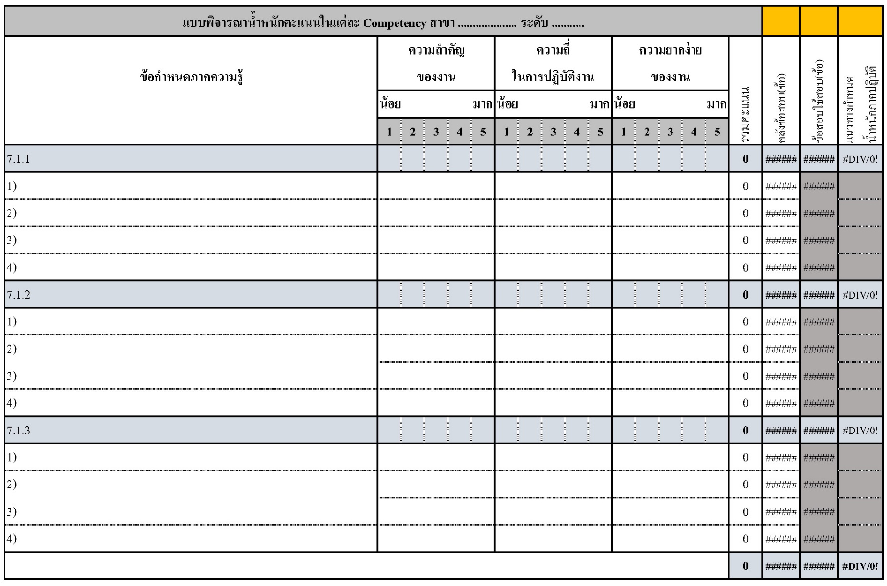
การหาน้ำหนักข้อสอบภาคความรู้และภาคความสามารถ

Slide 43
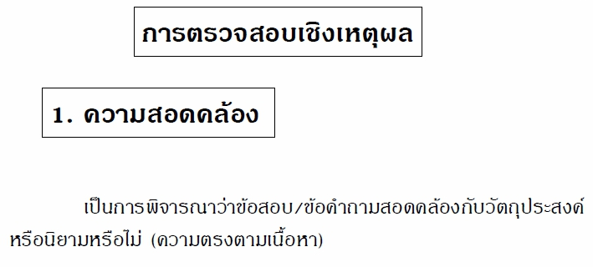
การตรวจสอบคุณภาพของข้อสอบก่อนนำไปทดลองทดสอบ

Slide 44
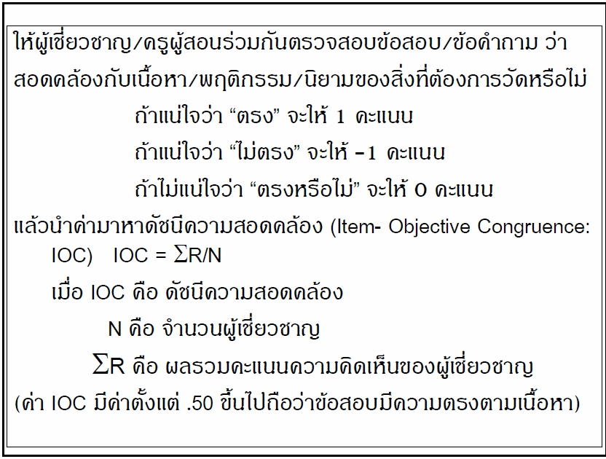
การตรวจสอบคุณภาพของข้อสอบก่อนนำไปทดลองทดสอบ

Slide 45
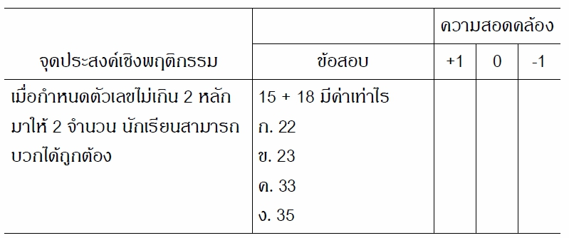
การตรวจสอบคุณภาพของข้อสอบก่อนนำไปทดลองทดสอบ

Slide 46
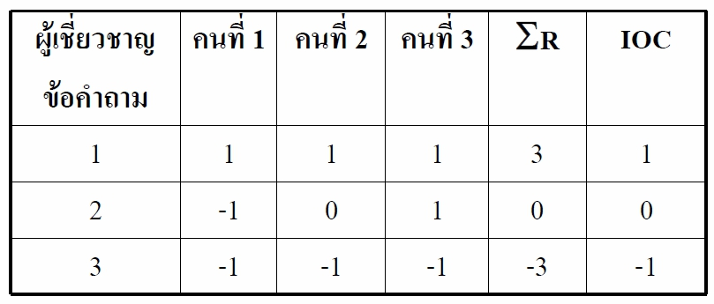
การตรวจสอบคุณภาพของข้อสอบก่อนนำไปทดลองทดสอบ

Slide 47
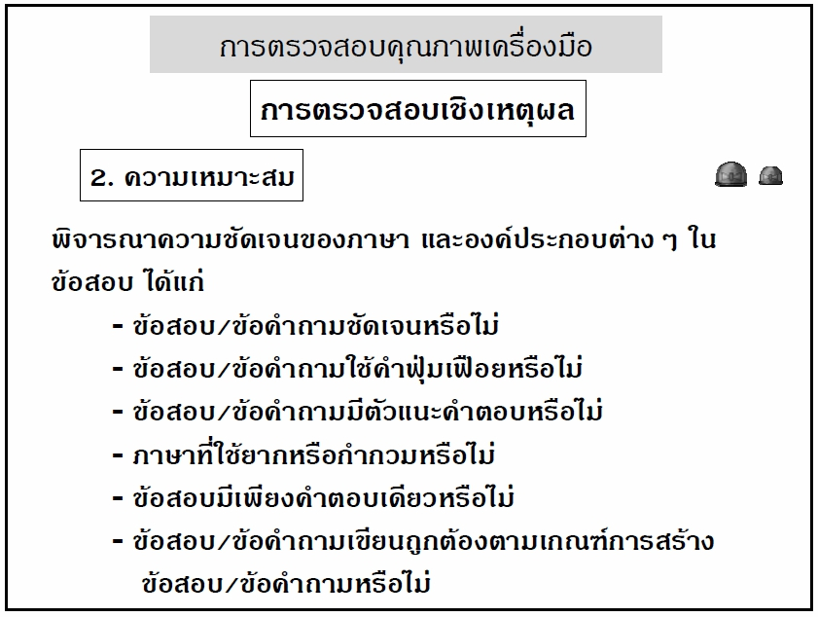
การตรวจสอบคุณภาพของข้อสอบก่อนนำไปทดลองทดสอบ

Slide 48
การสร้างข้อสอบภาคความสามารถ(ทักษะพิสัย)
องค์ประกอบ
1. คำสั่ง
2. กฎกติกา
3. แบบรูป(ถ้ามี)
4. รายการเครื่องมือ อุปกรณ์ วัสดุ
5. เกณฑ์การให้คะแนน
6. เกณฑ์ทดสอบผ่าน
7. ผังการทดสอบ
8. ใบให้คะแนน ใบรวมคะแนน ใบประกาศผล
“คู่มือผู้ทดสอบมาตรฐานฝีมือแรงงานและคู่มือผู้เข้ารับการทดสอบ”

Slide 49
กิจกรรมการเรียนรู้ที่ 3 (15 คะแนน)
จงตรวจสอบข้อสอบภาคความรู้และข้อสอบภาคความสามารถ ในคู่มือที่ได้รับและเขียนรายละเอียดลงในแบบฟอร์มกิจกรรมการเรียนรู้
ตรวจสอบความถูกต้องของตารางให้น้ำหนักข้อสอบ
ตรวจสอบข้อสอบเชิงเหตุผล(ภาคความรู้)
ความสอดคล้องของคำถามกับวัตถุประสงค์
ความเหมาะสมของคำถามและตัวเลือก
3. ตรวจสอบความถูกต้อง ความเหมาะสม ความครบถ้วนของข้อสอบภาคความสามารถ

Slide 50


